Slide 1
Reporte de Publicidad Online
Cyber Monday

Slide 2
Reporte Cyber Monday – Argentina – 4,5,6 de Noviembre 2019
Características del reporte
Reporte de publicidad online elaborado por adCuality, herramienta de monitoreo de publicidad en tiempo real. El monitoreo y la actualización de la información en la plataforma se realiza las 24 hs del día, los 365 días del año.
Metodología
Monitoreo de sitios mediante el empleo de un motor de trackeo y descarga de anuncios. Proceso de clasificación por medio del uso de un algoritmo predictivo con control humano al final del proceso.
La tecnología empleada por adCuality para el monitoreo no realiza click sobre los banners (tecnología limpia).
Alcance
Pautas publicitarias en sitios locales, regionales y en adnetworks orientadas con IP local (Publicidad en red de Display).
Para conocer más acerca del método de adCuality, ingresar a https://customer.adCuality.com.

Slide 3
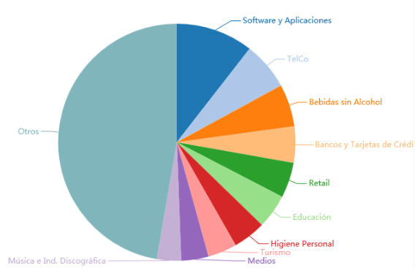
Reporte Cyber Monday – Argentina – 4,5,6 de Noviembre 2019
Algunas consideraciones
Todas las estadísticas expuestas en el presente informe están expresadas en porcentajes (%).
Dichos porcentajes son proporcionales a la cantidad de anuncios que adCuality ha encontrado y clasificado.
Por ejemplo: Si el 25% corresponde a la Industria «Alimentos», es porque el 25% de todos los anuncios encontrados, pertenecían a anunciantes de dicha Industria.
adCuality brinda métricas de cobertura, de share of voice. El SOV expresa, en términos porcentuales, la participación de un anunciante (medio, industria, etc) en relación con sus competidores, con el total de su sector o en relación con el mercado en su totalidad.

Slide 4
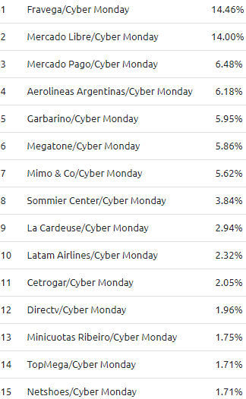
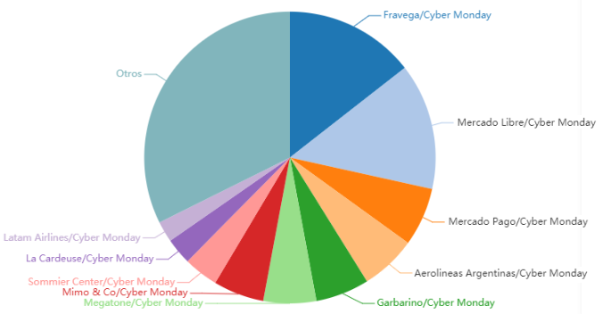
Reporte Cyber Monday – Argentina – 4,5,6 de Noviembre 2019
Top 15 de Anunciantes
Detalle de los principales anunciantes que pautaron bajo la campaña de Cyber Monday
NOTA: la sección de Otros viene a ser del puesto 11 en adelante.

Slide 5
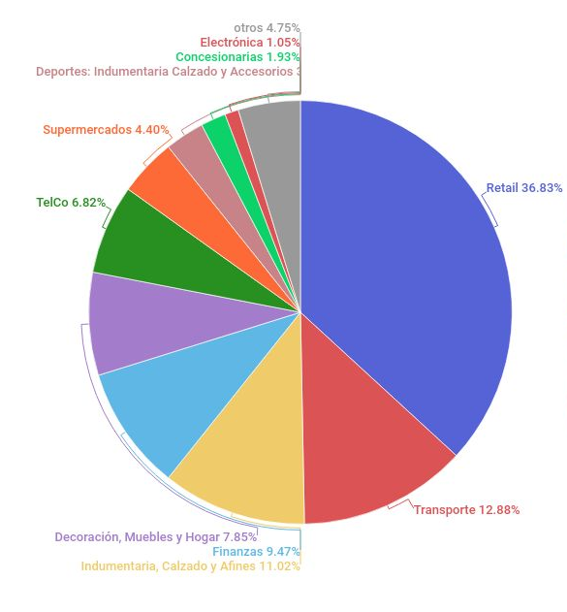
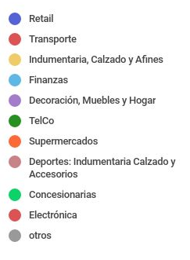
Reporte Cyber Monday – Argentina – 4,5,6 de Noviembre 2019
Top 15 de Industrias
Detalle de las principales industrias que pautaron bajo la campaña de Cyber Monday
NOTA: la sección de Otros viene a ser del puesto 11 en adelante.

Slide 6
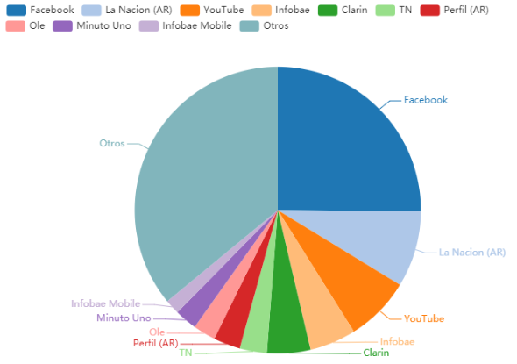
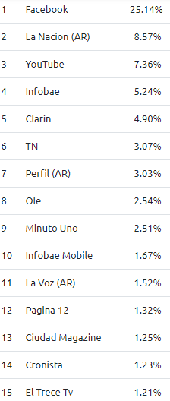
Reporte Cyber Monday – Argentina – 4,5,6 de Noviembre 2019
Top 15 de Publishers
Share of Voice de Publisher donde se encontro pauta referentes al Cyber Monday
NOTA: la sección de Otros viene a ser del puesto 11 en adelante.

Slide 7
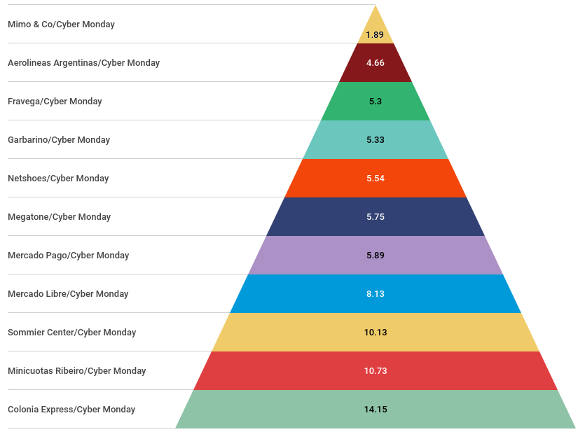
Reporte Cyber Monday – Argentina – 4,5,6 de Noviembre 2019
pViewability
Detalle de las 10 marcas que tuvieron mejor pViewability en sus campañas de Cyber Monday

Slide 8
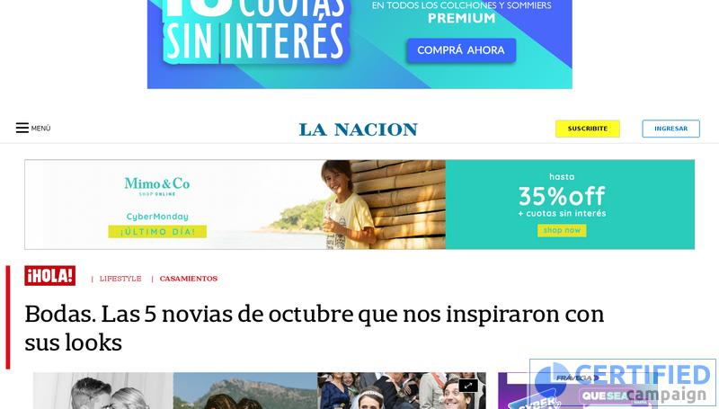
Reporte Cyber Monday – Argentina – 4,5,6 de Noviembre 2019
Screenshots y Creatividades

Slide 9
Reporte Cyber Monday – Argentina – 4,5,6 de Noviembre 2019
Screenshots y Creatividades

Slide 10
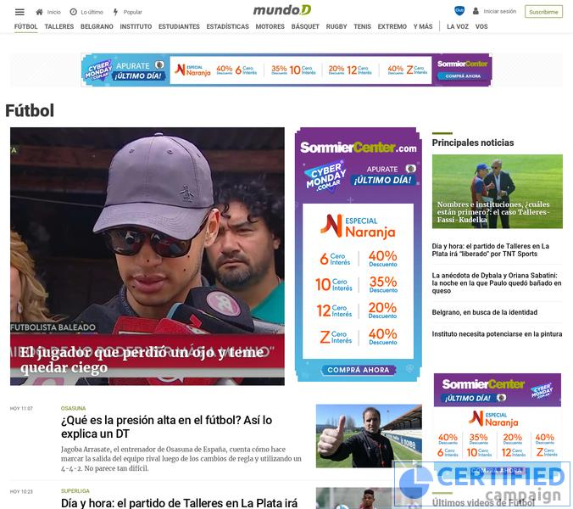
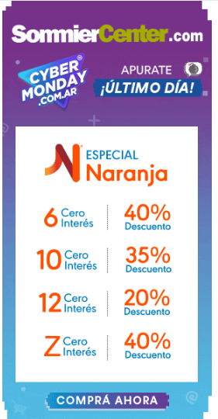
Reporte Cyber Monday – Argentina – 4,5,6 de Noviembre 2019
Screenshots y Creatividades

Slide 11
Reporte Cyber Monday – Argentina – 4,5,6 de Noviembre 2019
Screenshots y Creatividades

Slide 12
Consultas?
https://customer.adcuality.com/
customer@adCuality.com
adCuality
+541152363157

